Slide 1
ESG勉強会（為替モデルの紹介）
はじめに（モデルの概要）
各パラメータの役割
ボラティリティについて
推計ロジック

Slide 2
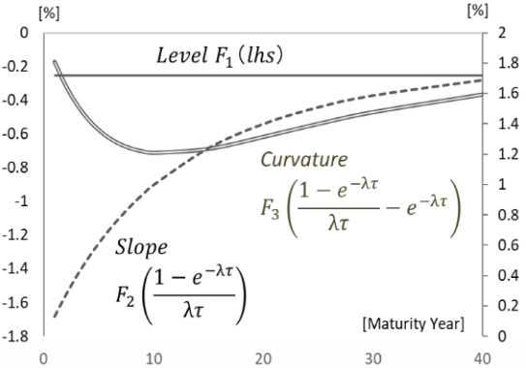
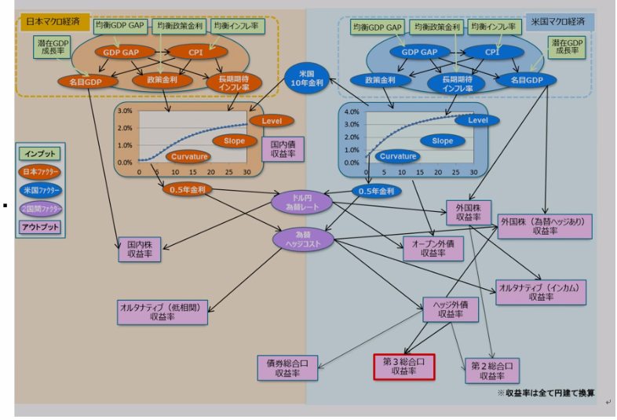
1. はじめに
エコノミックシナリオジェネレータ（ESG）には，マクロ経済モデルが実装されているが，マクロ経済モデルにより推計された各マクロ指標（GDP・CPIなど）をもとに様々な資産がモデリングされる．
ここで紹介するドル円為替モデルは，簡単には以下のフローで推計される．
マクロ経済モデル
均衡GDP GAP
均衡政策金利
均衡インフレ率
GDP GAP
政策金利
CPI
長期期待インフレ率
潜在GDP成長率
名目GDP

Slide 3
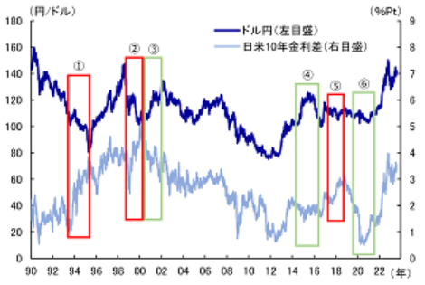

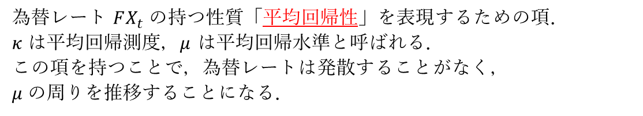
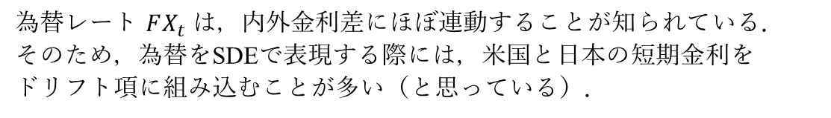
2. 各パラメータの役割について
ドル円為替四半期変化率に関するモデルは以下で定義される．
$$FX_QoQ_{t}=\left\{\left(y_{t−0.25}^{JP}\left(0.5\right)−y_{t−0.25}^{US}\left(0.5\right)\right)+κ⋅\left(μ−\log\left(FX_{t−0.25}\right)\right)−\frac{1}{2}⋅V_{t−0.25}\right\}⋅\frac{1}{4}+\sqrt{V_{t−0.25}⋅\frac{1}{4}}⋅ε_{FX_{t}}^{S}$$
① 内外金利差
② 平均回帰性
③ ボラティリティ
$V_{t}$=
① 内外金利差
為替レート $FX_{t}$ は，内外金利差にほぼ連動することが知られている． そのため，為替をSDEで表現する際には，米国と日本の短期金利を ドリフト項に組み込むことが多い（と思っている）．
② 回帰水準
為替レート $FX_{t}$ の持つ性質「平均回帰性」を表現するための項． $κ$ は平均回帰測度，$μ$ は平均回帰水準と呼ばれる． この項を持つことで，為替レートは発散することがなく， $μ$ の周りを推移することになる．
みずほリサーチ&テクノロジーズ
③ ボラティリティ
ボラティリティを時点に依存するように設定している． このモチベーションとして，HVの「Volatility Clustering，レバレッジ効果」がある（と思っている）

Slide 4
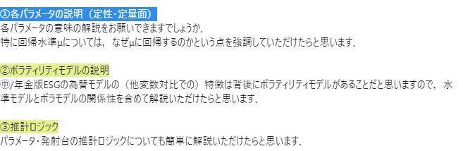
2. 各パラメータの役割について

